Slide 1
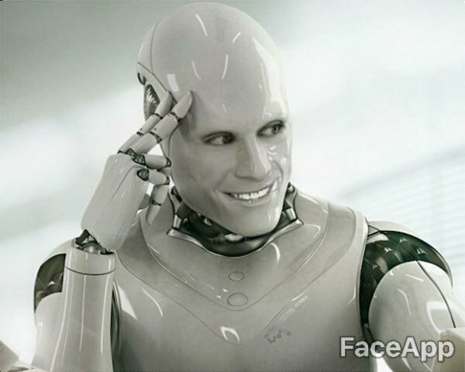

AI가 그려주는 내 이상형

Slide 2
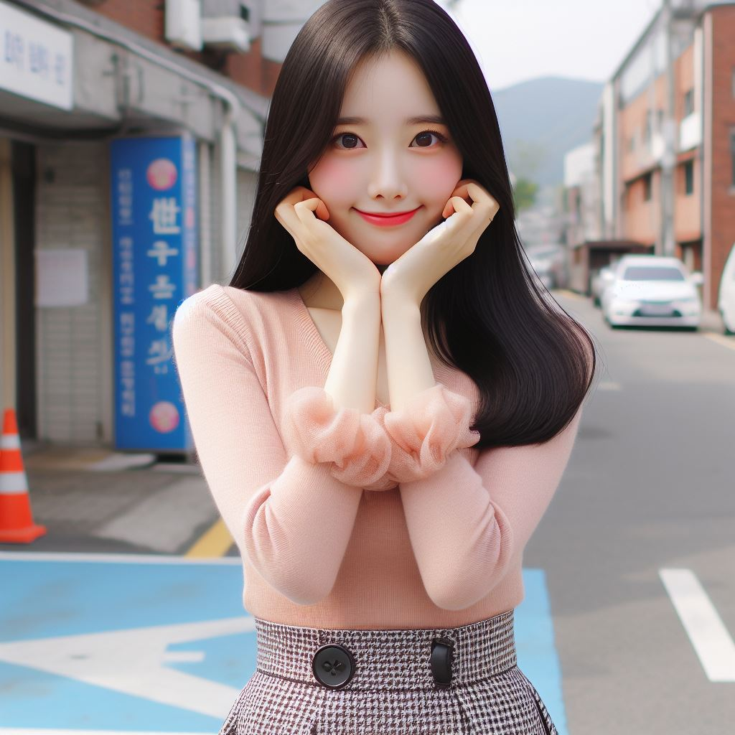
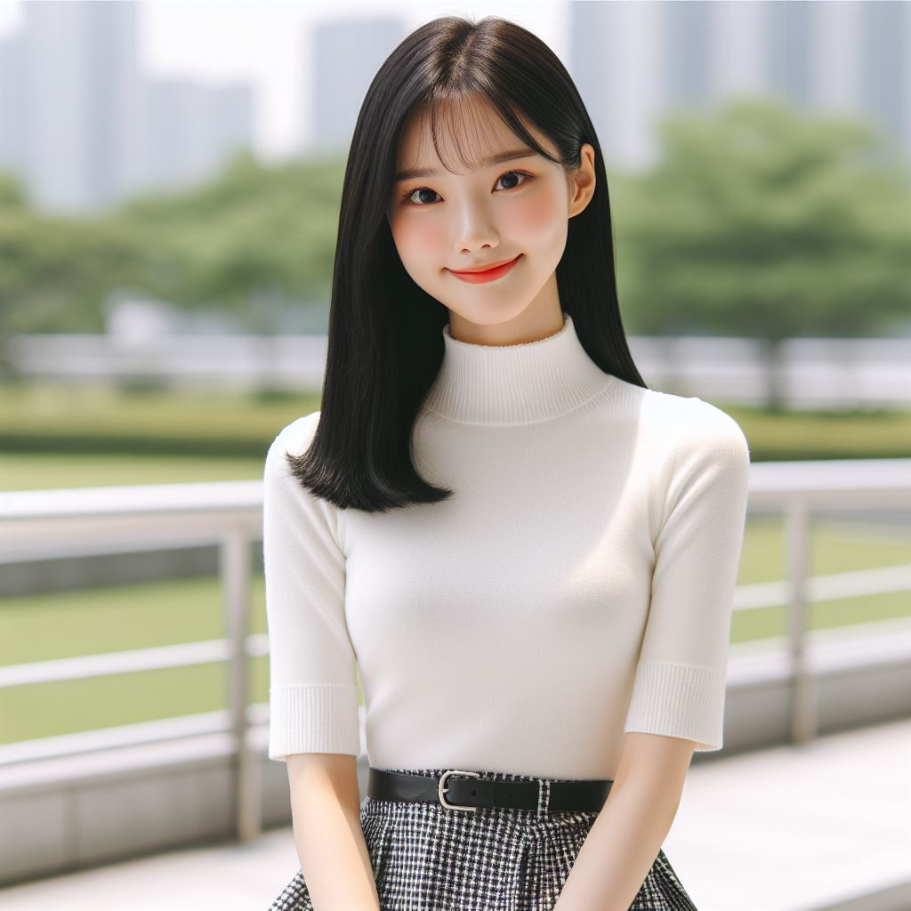
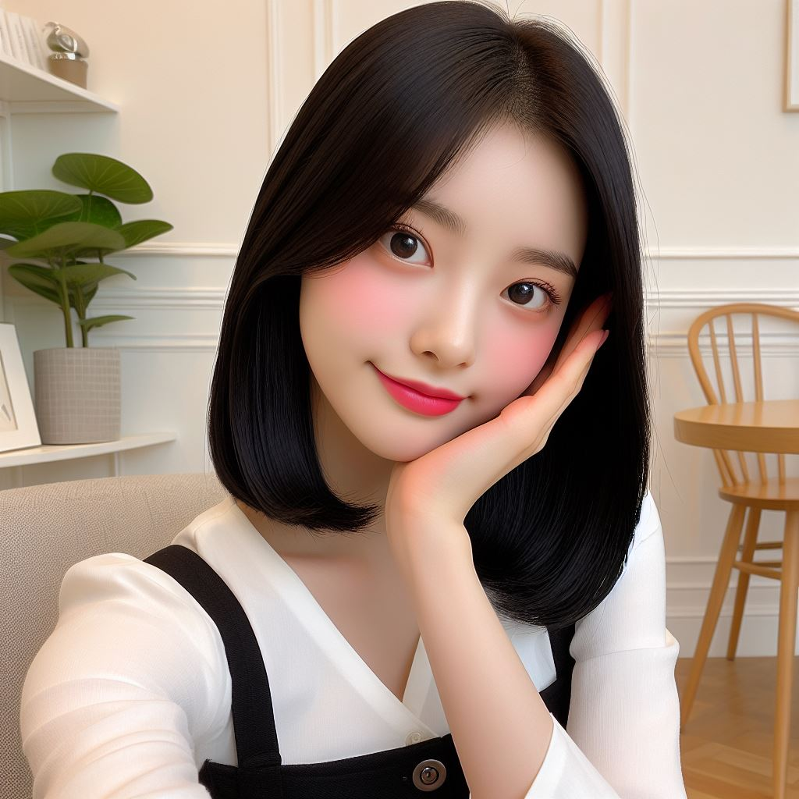
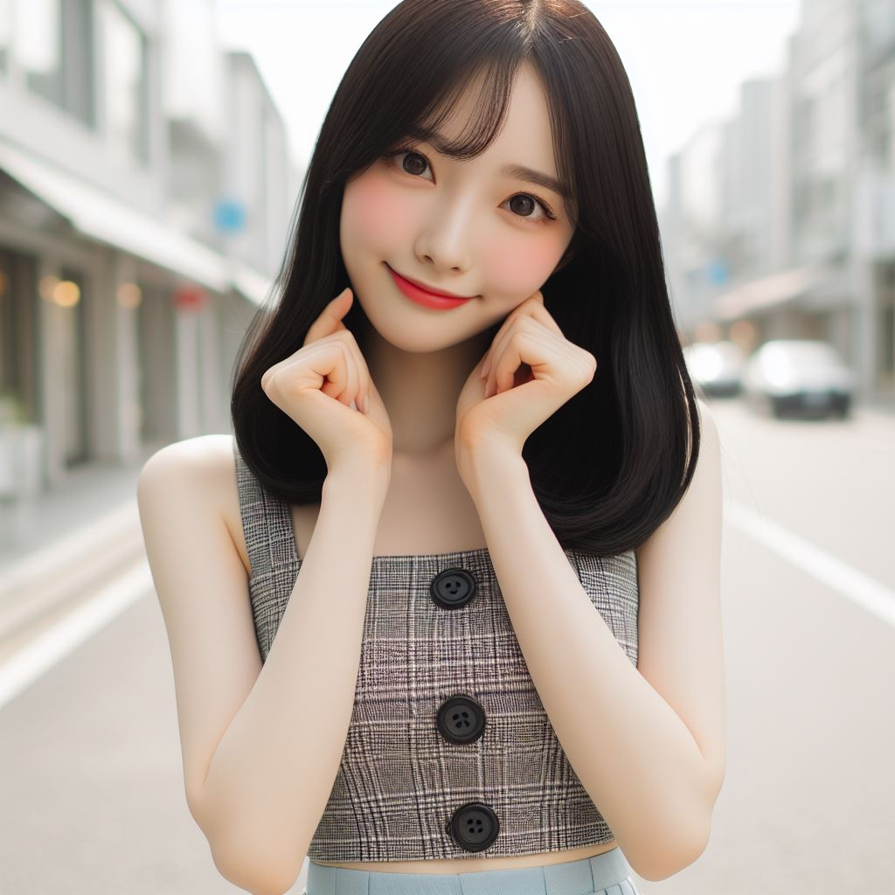
<완성본> a woman, 22~28 years old, black shoulder-length straight hair, Egg-shaped round face, Cute puppy face ,looks good in a skirt, with a good smile, Korean

Slide 3

생성형 AI 대표주자 - ChatGPT

Slide 4
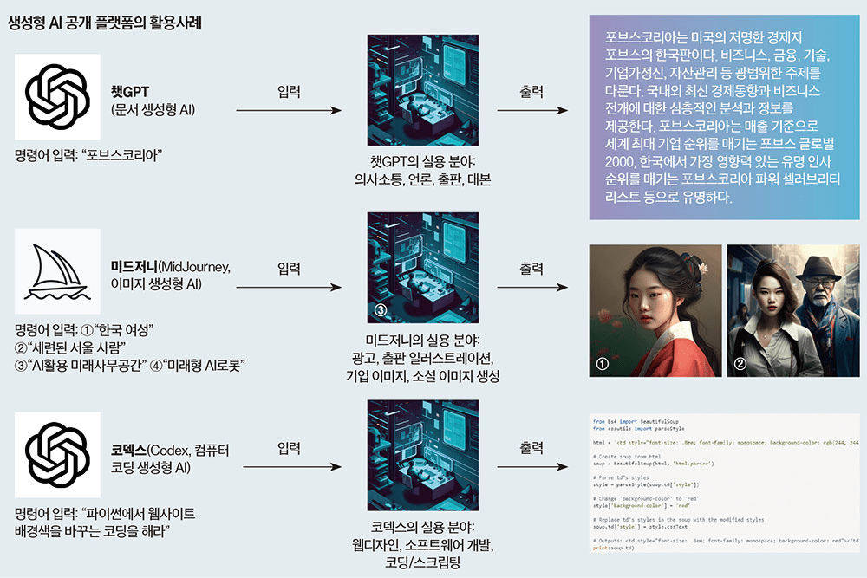
생성형AI가 하는 일
텍스트 및 문서 생성 + 번역
이미지 생성
코드 생성

Slide 5
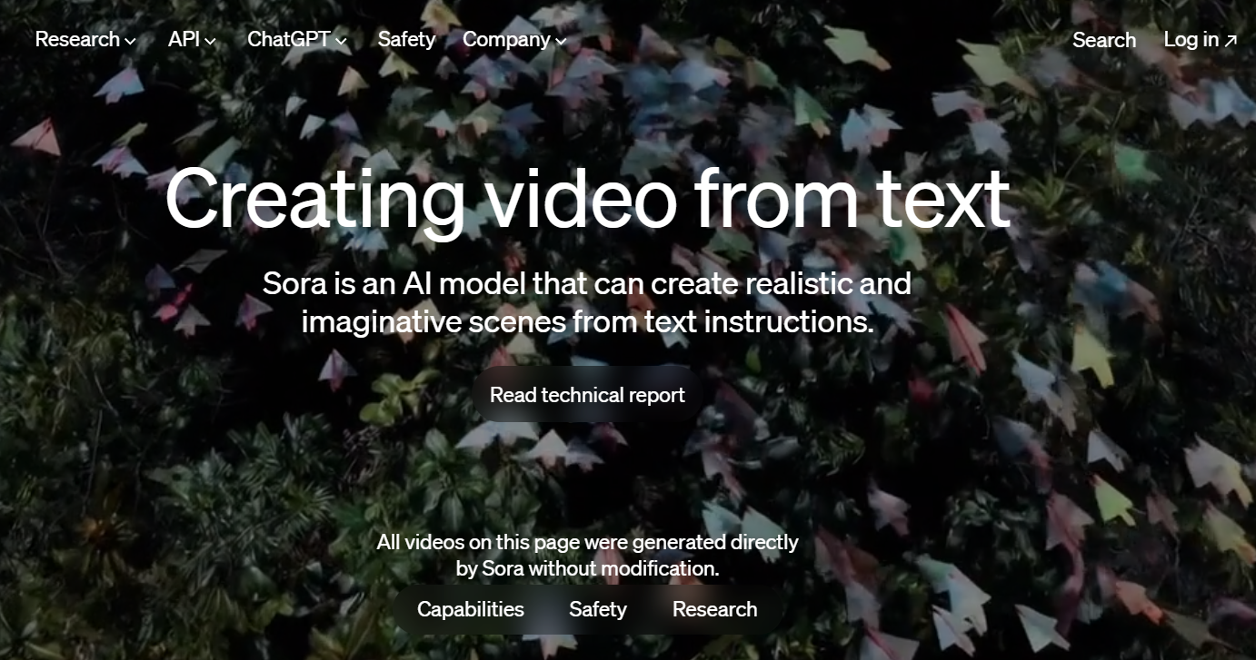
생성형AI가 하는 일
영상까지!

Slide 6
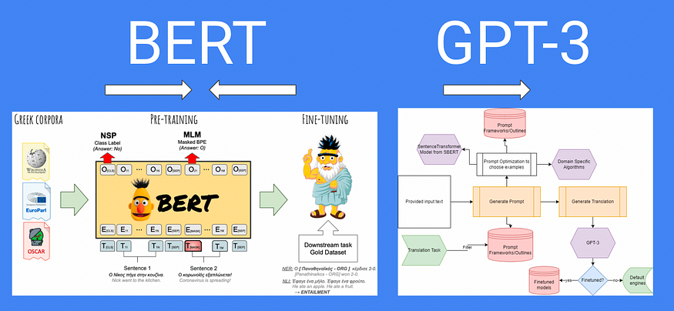
Bert VS GPT

Slide 7
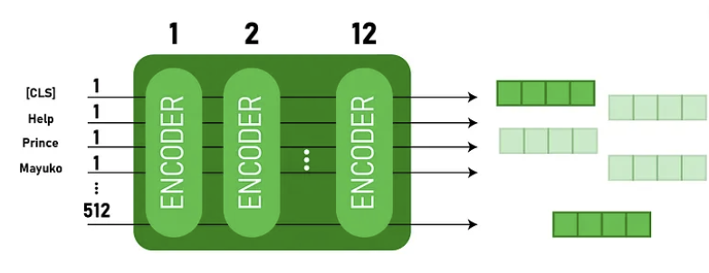
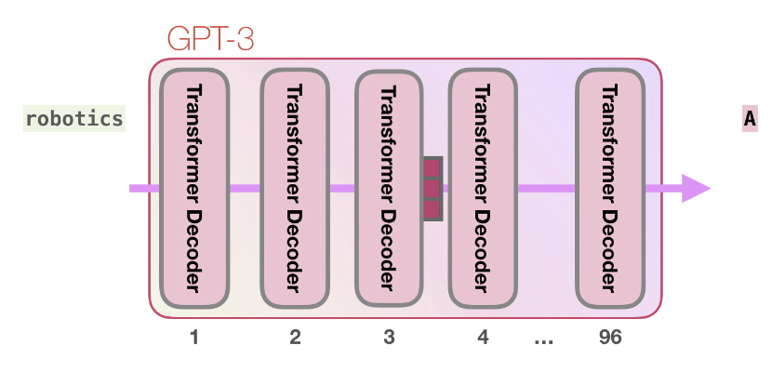
Bert VS GPT
문장 학습시
왼쪽-> 오른쪽 /오른쪽 -> 왼쪽
동시 학습 ( 문장 내 빈칸추론 O)
단어에 포함된 토큰 + 위치만
=> 결과물 생성에 최적화
단어에 포함된 토큰+ 위치
+세그먼트(단어가 포함된 구문/문장)
=> 맥락 관련해선 더 좋음
문장 학습시
왼쪽-> 오른쪽
문장 끝난 이후 새로운 단어 추론 O
Large Language Models (LLM): Difference between GPT-3 & BERT | by Shivika K Bisen | Bright ML | Medium

Slide 8
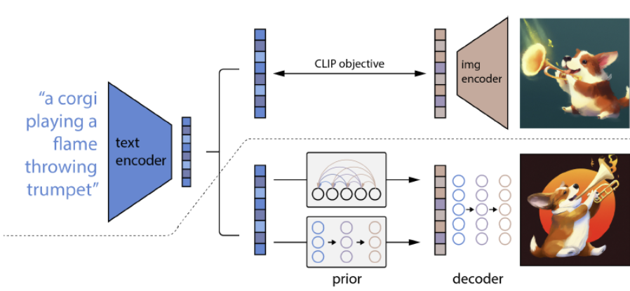
Dall-E 모델
Dall-e 1세대
-더 많은 파라미터
Dall-e 2세대
-파라미터 적음
-다양한 그림
+ 선명한 해상도

Slide 9
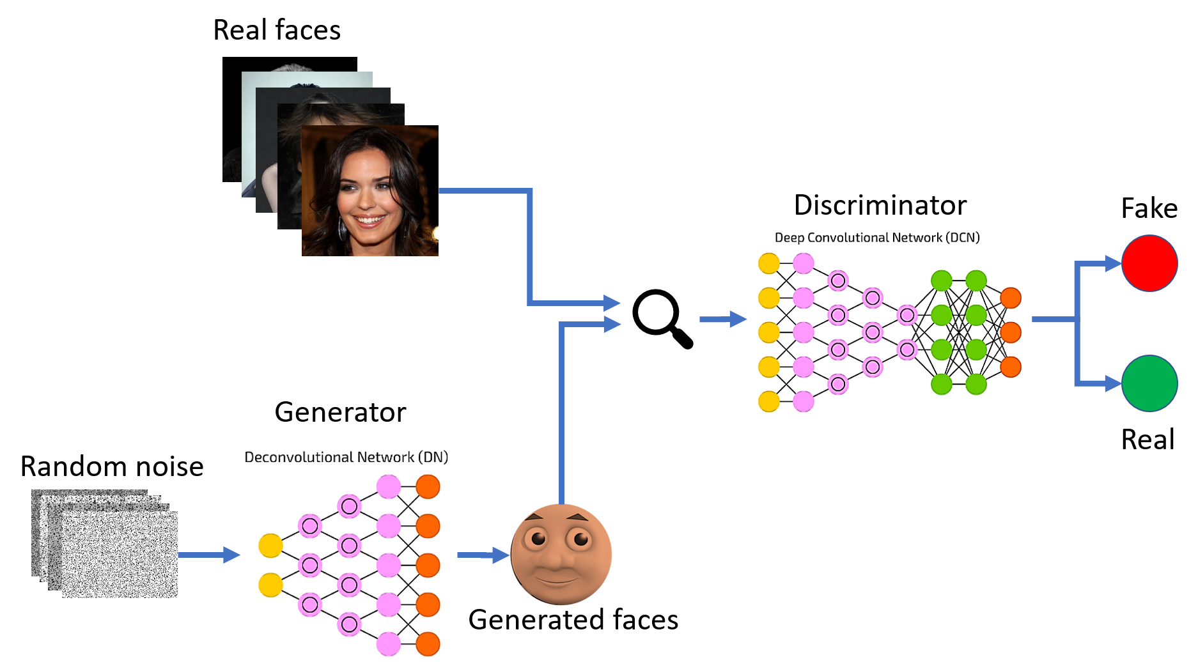
GAN 비지도학습
그럴듯한 사진
생성하는 모델
VS
분류하는 모델

Slide 10
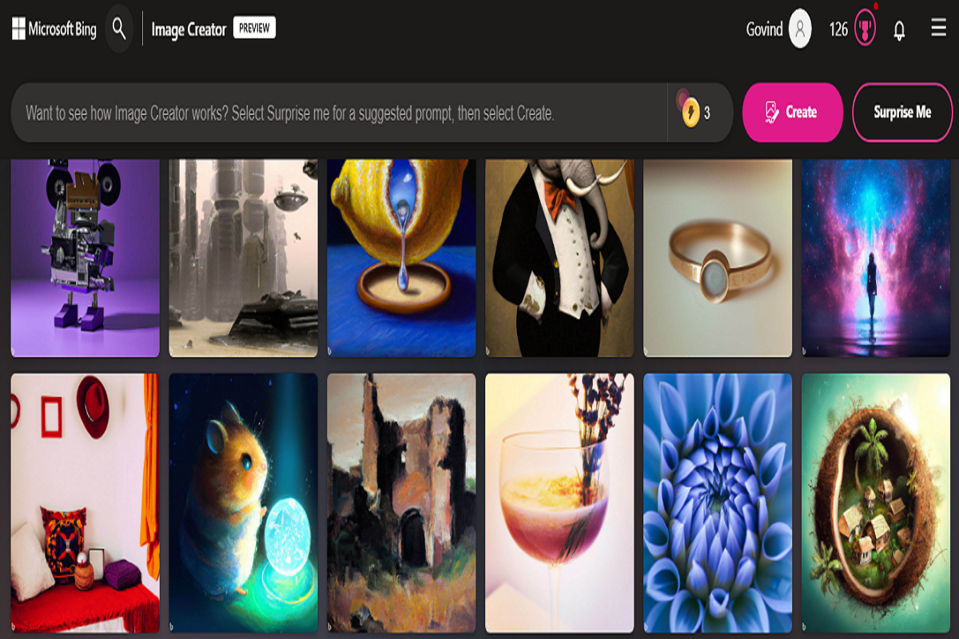
오늘 해볼 것-이상형 그리기!

Slide 11

프롬프트 엔지니어링?

Slide 12
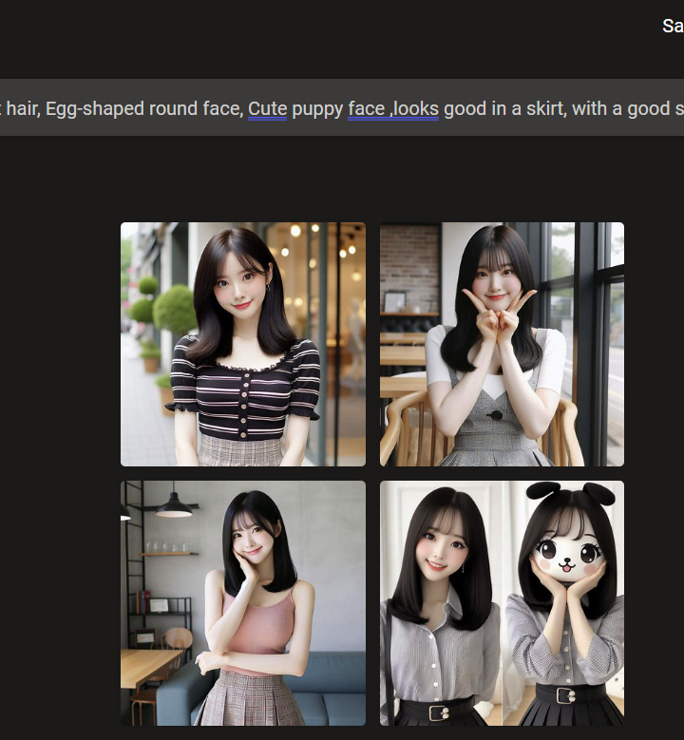

나만의 이상형 만들기
1. 이상형 조건 입력
2. 번역기로 영문 변환
3. Bing Image Creator 생성
6. 자신의 이상형 조건을 5개 이상 나열 후, 해당 조건들을 바탕으로 이상형 사진을 제작해주세요
-000
-000
-000
-000
-000
영어로 번역 후, 프롬프트 입력
(아직은 영어가 더 잘됨)

